Slide 1
Zadovoljstvo roditelja online nastavom
OSNOVNA ŠKOLA RIVARELA
TRAVANJ 2020.

Slide 2
Analiza ankete
„Iza svakog djeteta koje vjeruje u sebe stoji roditelj koji je vjerovao prvi.”
Lucijana Bilušić, mag.paed

Slide 3
Osnovni podaci
Upitnik je bio poslan roditeljima djece svih razreda.
Ukupno 186 zaprimljenih odgovora
35,5% roditelja iz predmetne nastave
64,5% roditelja iz razredne nastave
58,1% roditelja i dalje RADI (23,1% od kuće)
40,9% roditelja NE RADI

Slide 4
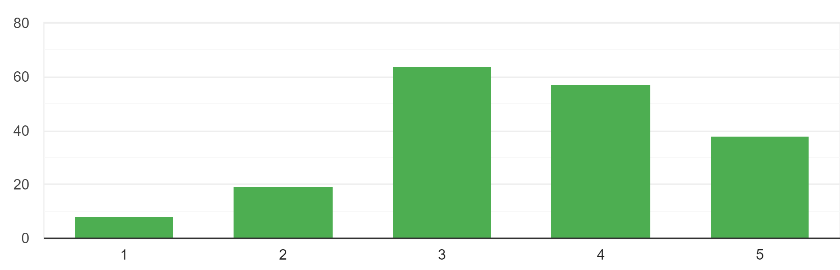
U kojoj ste mjeri zadovoljni sadržajima koje djeca prate na javnoj televiziji?

Slide 5
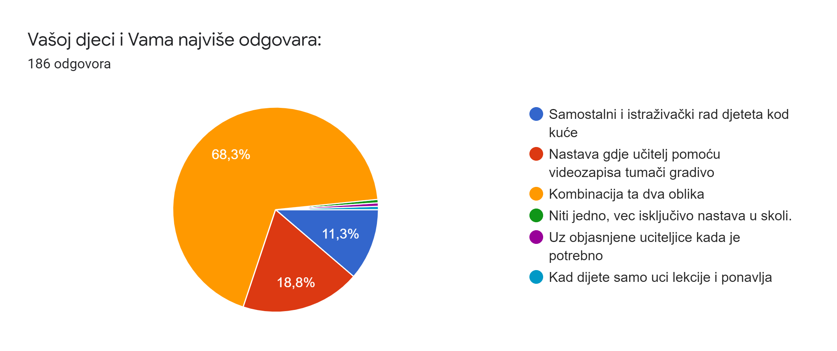
Koji tip online nastave najbolje odgovara roditeljima i djeci?
Trey Research
Competitive Service
Nulla a erat eget nunc hendrerit ultrices eu nec nulla. Donec viverra leo aliquet, auctor quam id, convallis orci.
Sed in molestie est. Cras ornare turpis at ligula posuere, sit amet accumsan neque lobortis.
Maecenas mattis risus ligula, sed ullamcorper nunc efficitur sed.

Slide 6
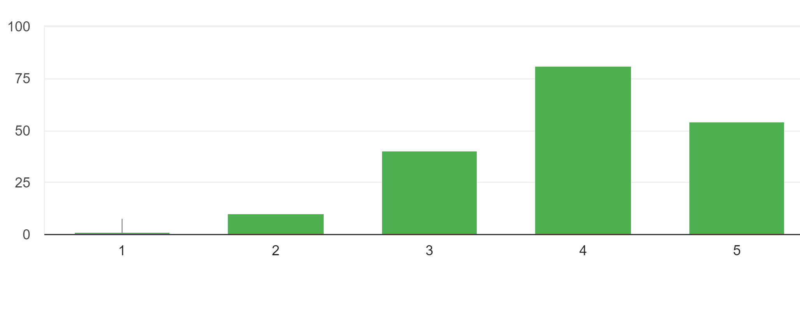
U kojoj ste mjeri zadovoljni napretkom Vašeg djeteta?

Slide 7
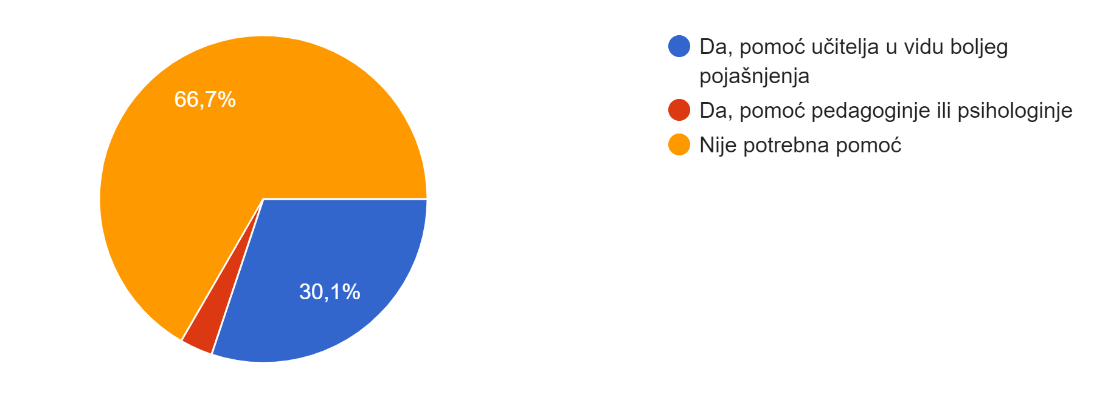
Smatrate li da Vašem djetetu treba dodatna pomoć u savladavanju gradiva?

Slide 8
Large image
korištenje videozapisa za objašnjavanje novih lekcija
generalno više pojašnjenja uz zadatke koji se zadaju učenicima
upotreba radnih bilježnica i postojećih online materijala umjesto novih radnih listića koje roditelji moraju printati
slanje popisa tjednih zadataka za učenike kako bi se lakše organizirali i učenici i roditelji (za svaki predmet zasebno)
korištenje opcija poput Assignments kako bi roditeljima bilo pregledno što je za zadaću te koji su rokovi
minimalno korištenje Vibera i prostora koji su namijenjeni za komuniciranje (chat ili objave na Teamsu) kao prostor za objavu nastavnih sadržaja (nepregledno, lako promaknu važne stvari)
Korištenje zabavnijih metoda poput kvizova, različitih online i stvarnih igara
možda smanjiti obujam gradiva koji se šalje djeci da obrade sami (roditelji rade i ne stignu sve s njima odraditi, pogotovo ako nema ni objašnjenja učitelja)
slanje povratnih informacija na tjednoj ili dvotjednoj bazi o usvojenosti i izvršavanju zadataka za svako dijete kako bi i učitelj, dijete i roditelj evaluirali rad, vidjeli imaju li kakvih zaostataka
manje prepisivanja i više vremena za neke stvarne mini istraživačke radove
Na koji bismo način kao škola mogli poboljšati online nastavu?

Slide 9
Komentari, želje, pozdravi
Posebna pohvala našoj učiteljici na podršci svakom učeniku, na blagosti i strpljenju što pruža njima i nama kao roditeljima. Divna učiteljica, divna osoba.
Željela bi se zahvaliti svim učiteljicama na velikoj podršci i super odrađenom poslu :)
Puna podrška! Na svima nama je veliki teret ali uz zajedničke napore ćemo savladati sve.
Sve pohvale za našu učiteljicu Ona se trudi videozapisima, fotografijama, kreativnim radom i praktičnim primjerima prenijeti znanje djeci te na taj način osim što olakšava online školu djeci, već dodatno motivira i djecu i nas roditelje. Sve što radi, radi sa srcem. Pokrenula je kotač pozitivne energije između svih roditelja i djece sa kojima svakodnevno komunicira. Velika je podrška i utjeha djeci u ovim danima. Ja kao roditelj sam prezadovoljna stečenim znanjem djeteta i zahvalna učiteljici na svoj podršci, trudu i ljubavi koje je uložila kroz svo vrijeme.
Pohvalila bih našu učiteljicu jer je djeci ove dane učinila zabavnim i poučnim.
Bilo bi dobro kad bi svi učitelji na isti način objavljivali na sličan ili jednak način barem što se zadaće tiče (npr u zadatke) i da se zadaća ne objavljuje javno (zbog prepisivanja).
Mislim da se trudite i radite što bolje možete i znate. Sve je to novo za sve nas i moramo se pomalo priviknuti.
Mislim da nedostaje individualni pristup između učitelja i učenika (1 na 1). Učenik bi bio sigurniji u radu kad bi povremeno imao direktan kontakt sa učiteljem, da li putem čavrljanja ili videopoziva.

Slide 10
Hvala na pažnji

